Slide 1
FICHAS TECNICAS

Slide 2
INTERPRETACION FICHAS TECNICAS
Se trata del documento en el que aparecen reflejados todos los datos referentes a la medición y control del vehículo; en ella aparecerá señalada la información que es necesaria para el montaje de los diferentes útiles de control. Para ello la ficha no solo debe de mostrar toda la información necesaria, sino que además, lo debe hacer de forma que sea fácilmente interpretable.
La información que debe aportar incluirá:
El fabricante y modelo del medidor.
Vehículos para los que es valida.
Procedimiento de anclaje del vehículo (también los específicos en su caso, situación anclaje vehículo respecto regla,..).
Puntos a controlar (mecánica montada o desmontada).
Dimensiones de la carrocería.
Información acerca del utillaje especifico (torretas suspensión,..).
La manera de mostrar los resultados de medición cambiará de unos sistemas a otros: en el caso de los medidores electrónicos, los resultados se muestran directamente, es decir, reflejando la diferencia entre la medida real del vehículo y la que este debería tener.
A continuación se muestran algunos ejemplos de dichas fichas de bancadas, con la información que habitualmente recogen.

Slide 3
FITXA TEKNIKOAK
Car o liner
Celette
Spanesi
Mitchell

Slide 4
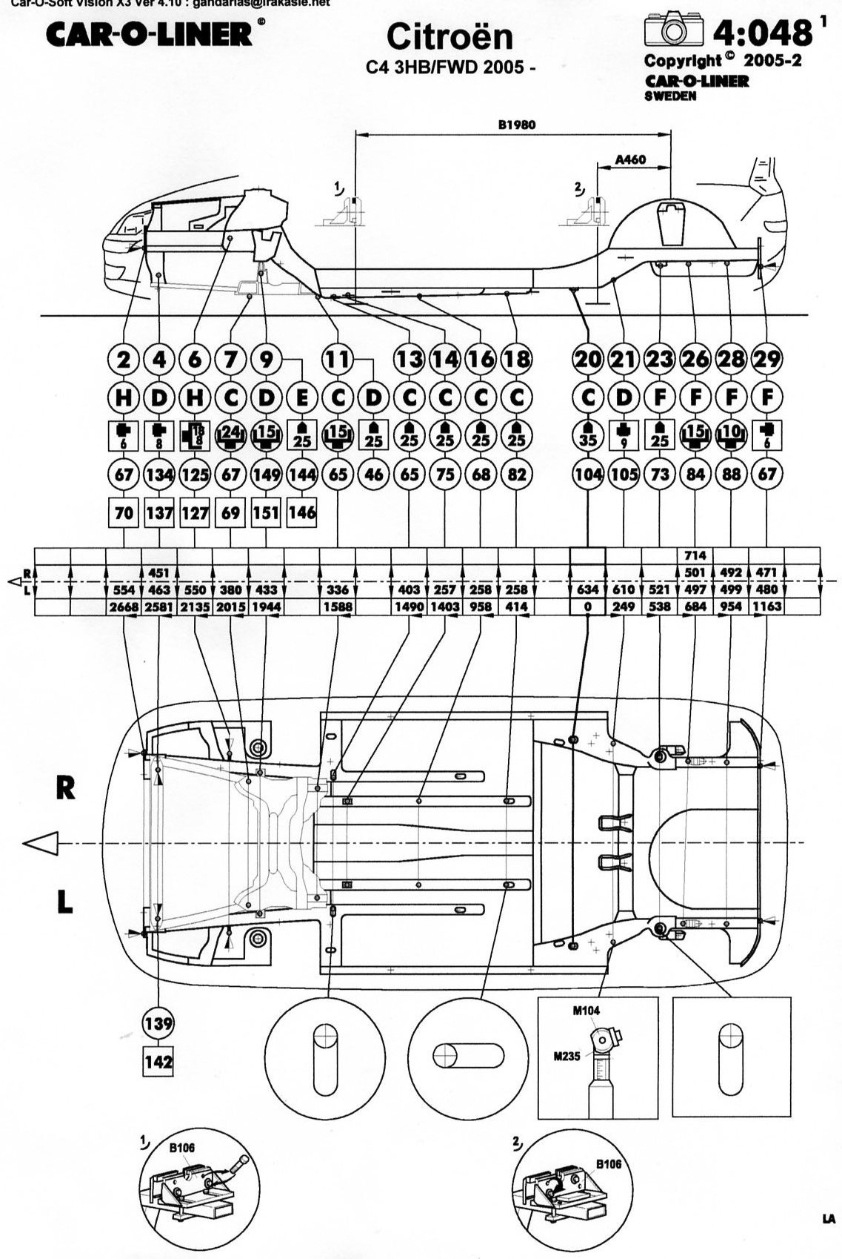
FICHAS TECNICAS CAR-O-LINER para medidor ELECTRONICO o MECANICO

Slide 5
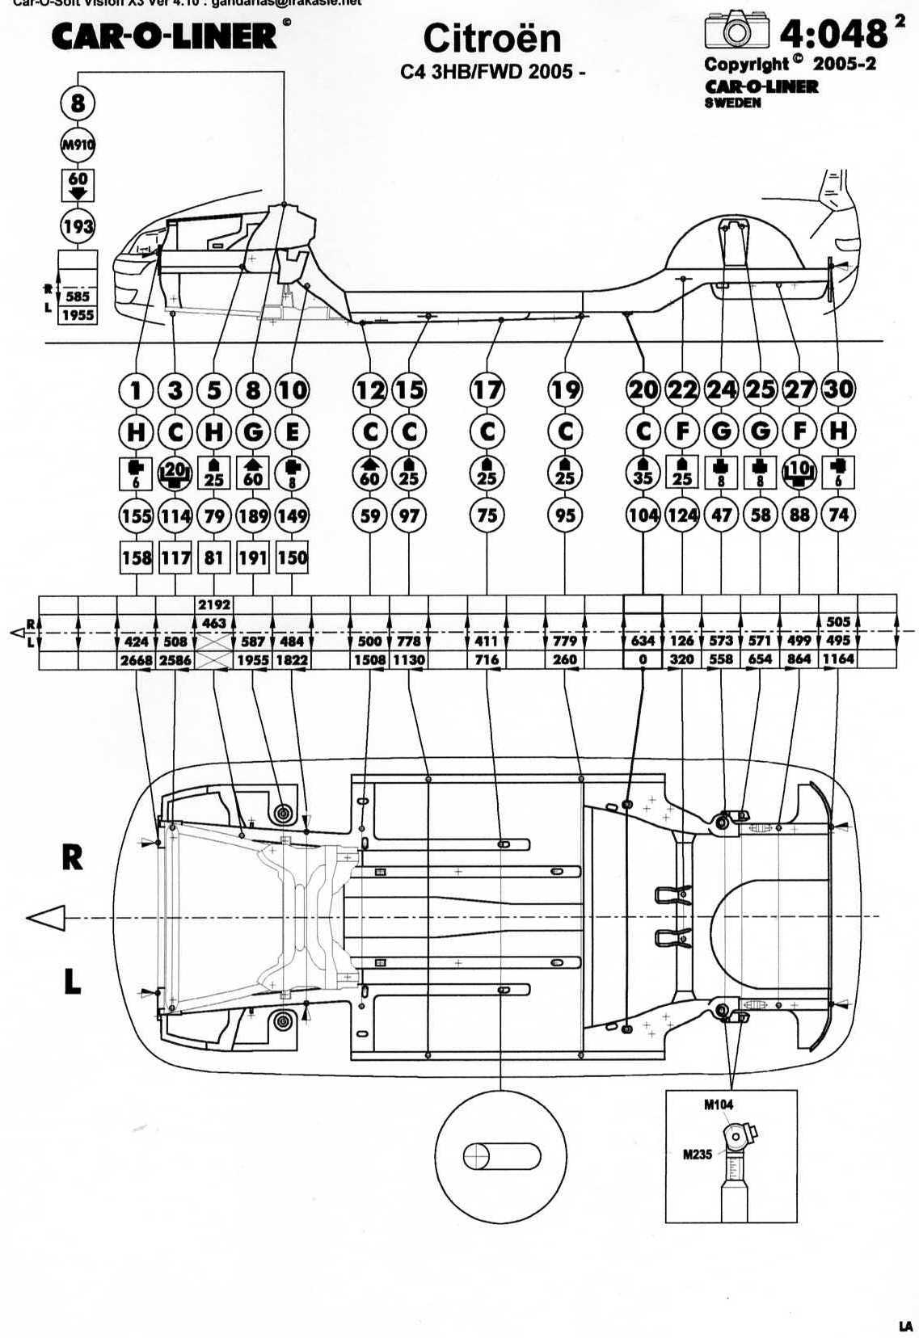
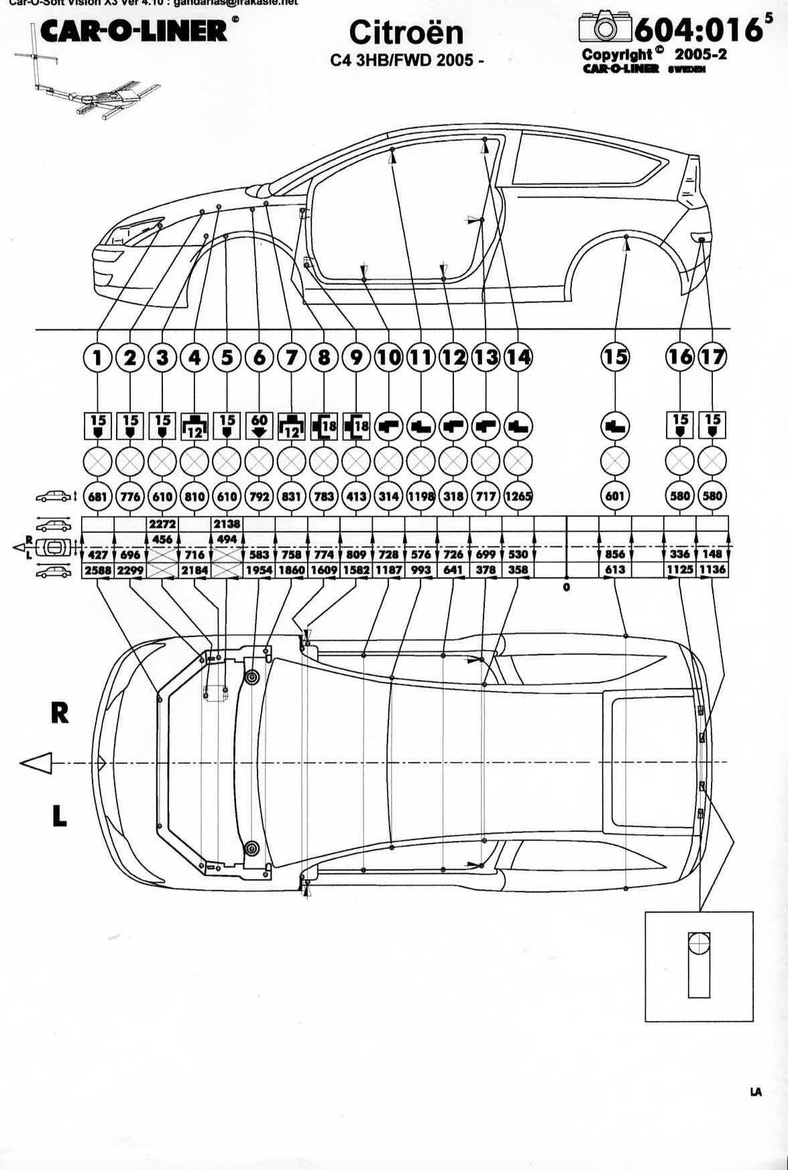

Slide 6
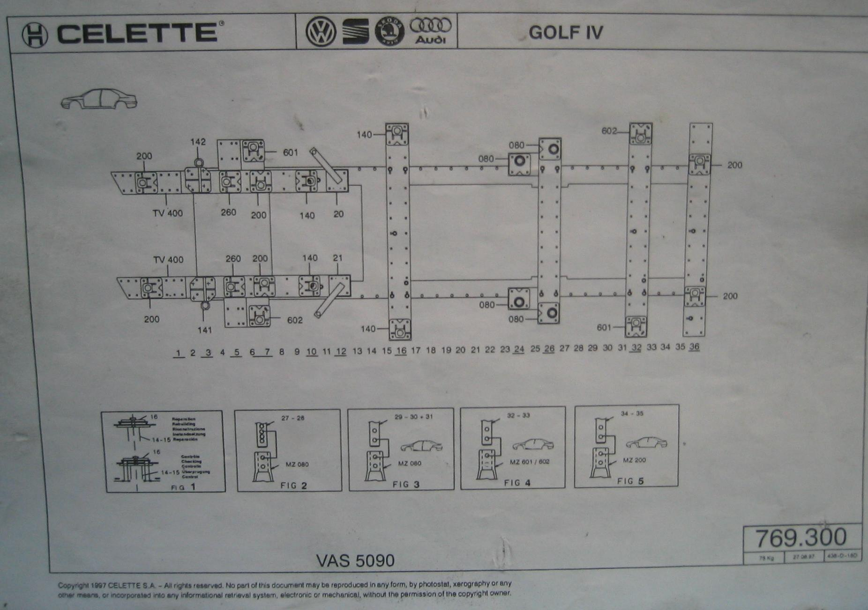
FICHA TECNICA CELETTE para medidor de CONTROL POSITIVO o UTILES ESPECIFICOS

Slide 7
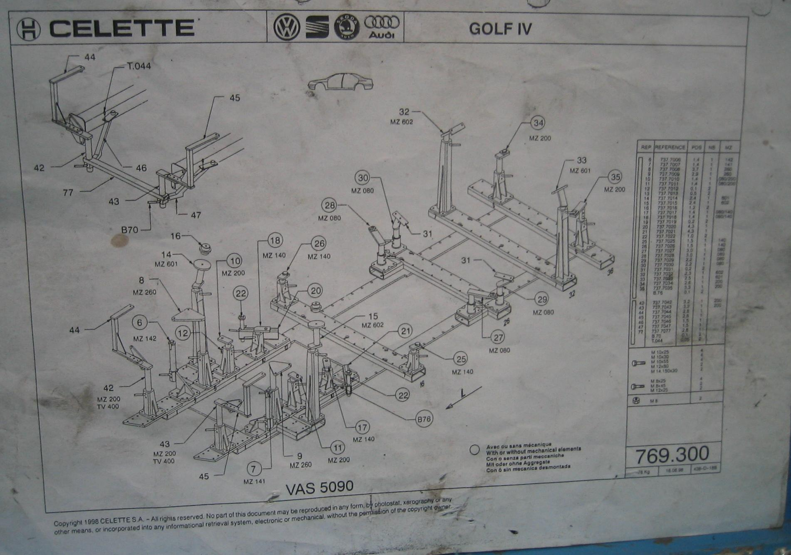

Slide 8
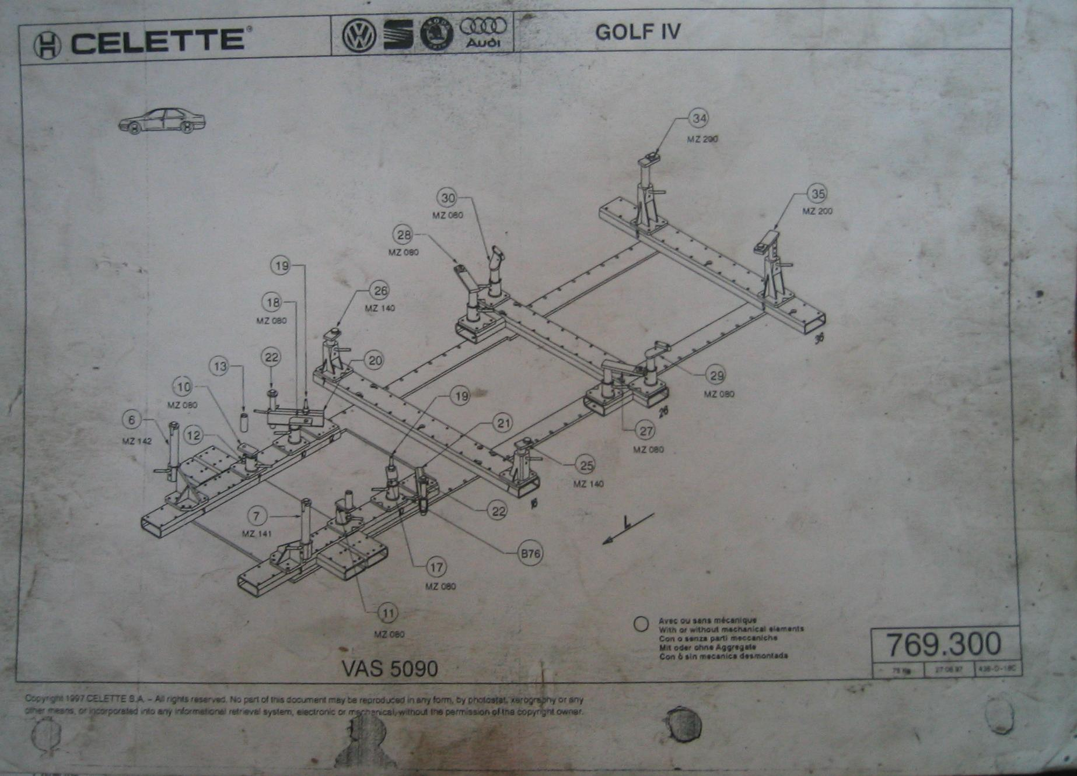

Slide 9
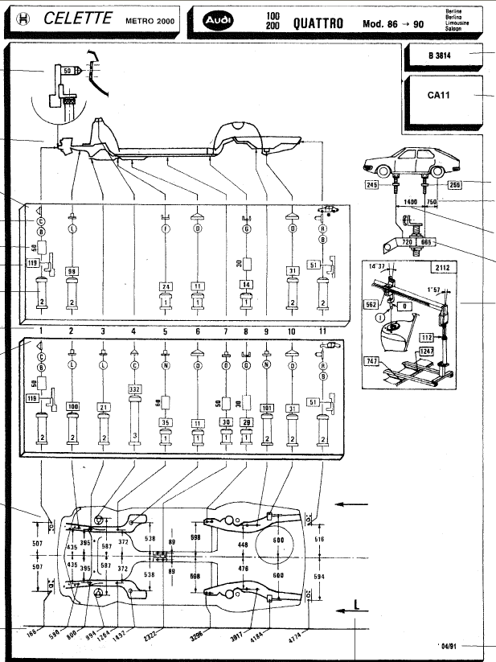
FICHA TECNICA CELETTE para MEDIDOR MECANICO

Slide 10
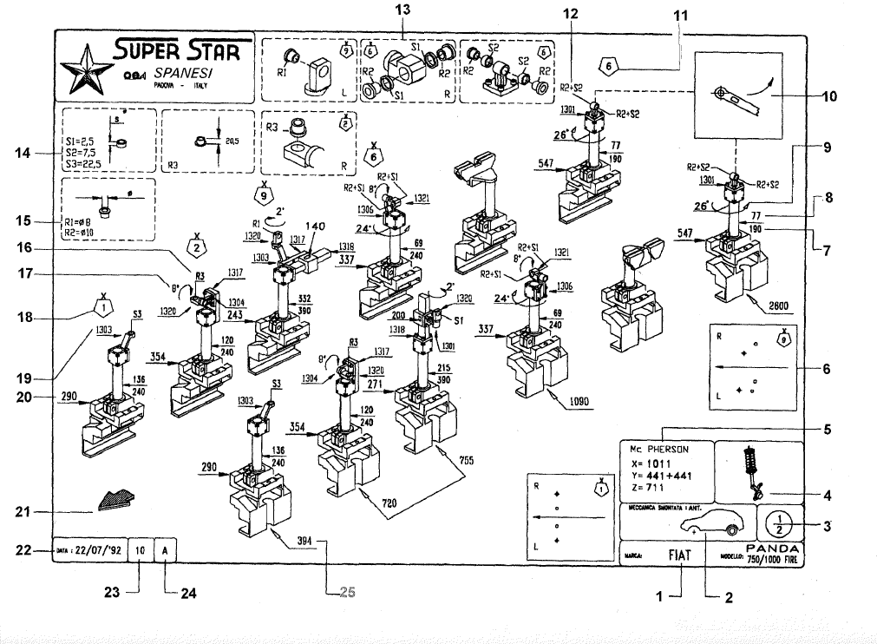
FICHA TECNICA SPANESI para MEDIDOR MECANICO

Slide 11
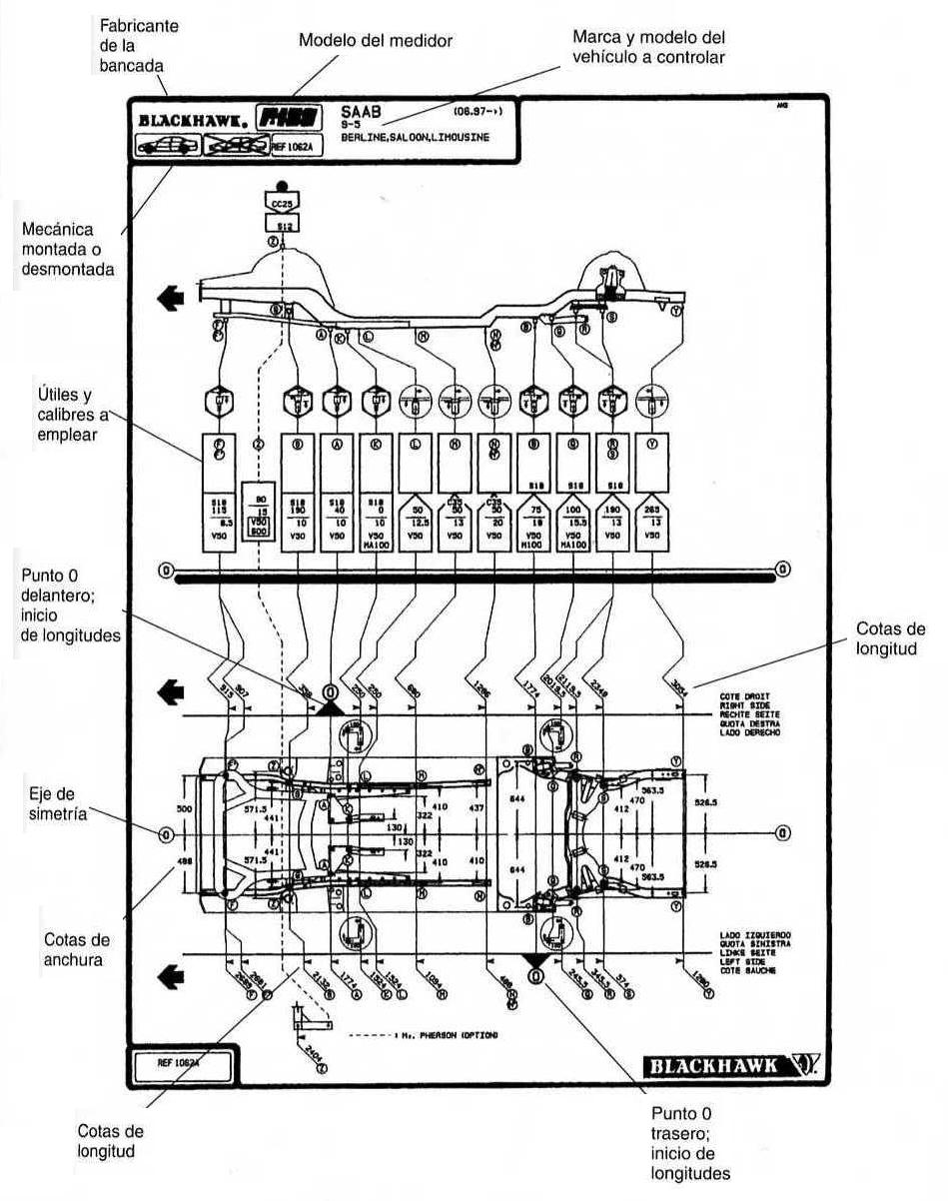
FICHA TECNICA BLACKHAWK

Slide 12
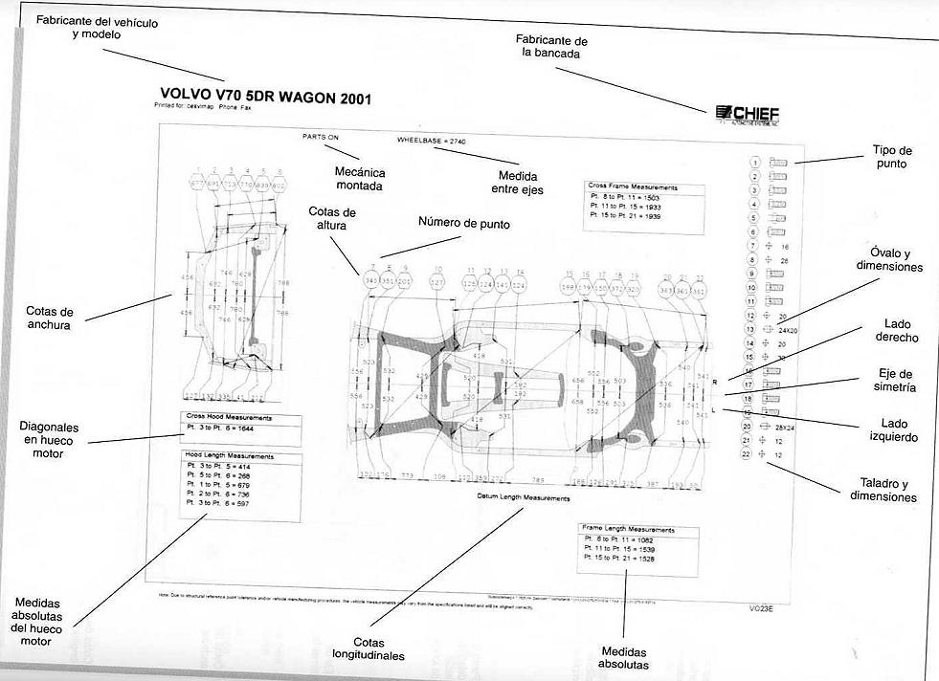
FICHA TECNICA CHIEF

